Slide 1
Національно-патріотичне виховання

Slide 2
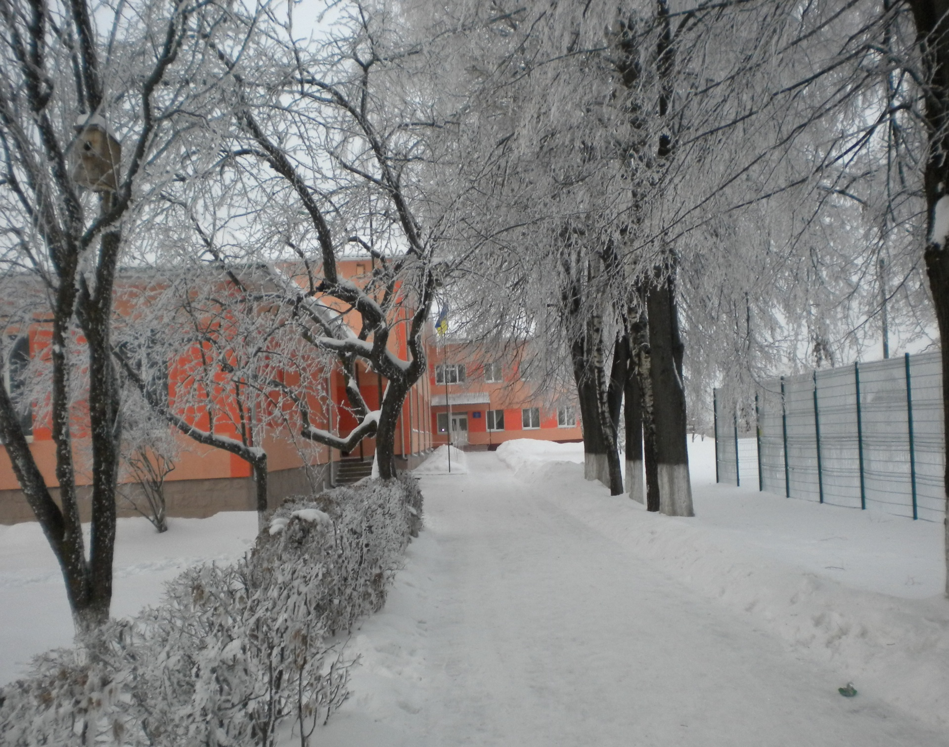
Іванівецький НВК “ЗОШ І-ІІІ ст. -ДНЗ” (з досвіду роботи вчителя початкових класів Галік Галини Михайлівни)

Slide 3
Національно-патріотичне виховання дітей та молоді – це комплексна системна і цілеспрямована діяльність органів державної влади, громадських організацій, сім’ї, освітніх закладів та інших соціальних інститутів.

Slide 5
Мета патріотичного виховання – це виховання свідомого громадянина, патріота, набуття молоддю соціального досвіду, високої культури міжнаціональних взаємин, формування у молоді потреби та уміння жити в громадському суспільстві, духовності та фізичної досконалості, моральної, художньо-естетичної культури.

Slide 6
Виховні завдання
утвердження в свідомості і почуттях особистості патріотичних цінностей;
виховання поваги до Конституції України, Законів України, державної символіки;
підвищення престижу військової служби;
формування толерантного ставлення до інших народів, культур і традицій;
утвердження гуманістичної моральності як базової основи громадянського суспільства;
культивування кращих рис української ментальності;
формування мовленнєвої культури;
формування досконалості, моральної, художньо-естетичної культури .

Slide 7
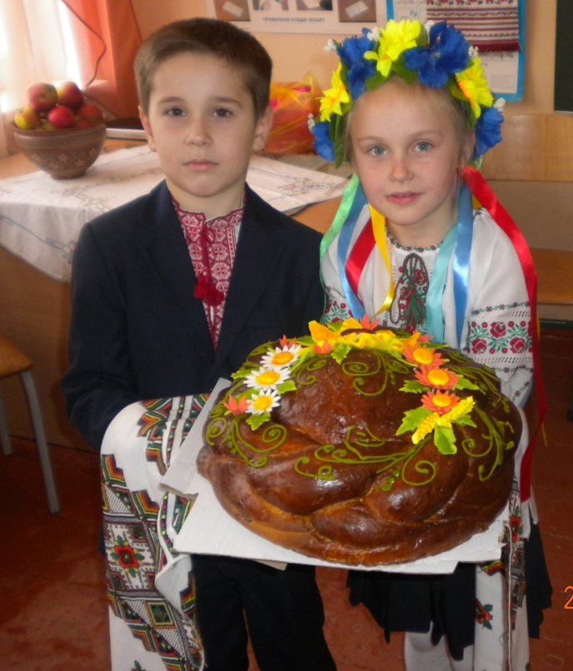
Складові національно-патріотичного виховання
героїко-патріотичне;
духовно-патріотичне;
історико-патріотичне;
еколого-патріотичне;
громадсько-патріотичне;
військово-патріотичне.

Slide 8
Форми і методи роботи (традиційні)
екскурсії;
спостереження;
дидактичні, сюжетно-рольові ігри;
читання та інсценування творів художньої літератури;
слухання народної, класичної, сучасної музики;
розглядання творів образотворчого і декоративно-прикладного мистецтва;
родинні свята;
виставки, конкурси;
веселі перерви, розваги;

Slide 9
Форми і методи роботи (сучасні)
проектування,
онлайн-екскурсії визначними місцями країни,
перегляд презентацій, відеофрагментів,
онлайн-листування.

Slide 10
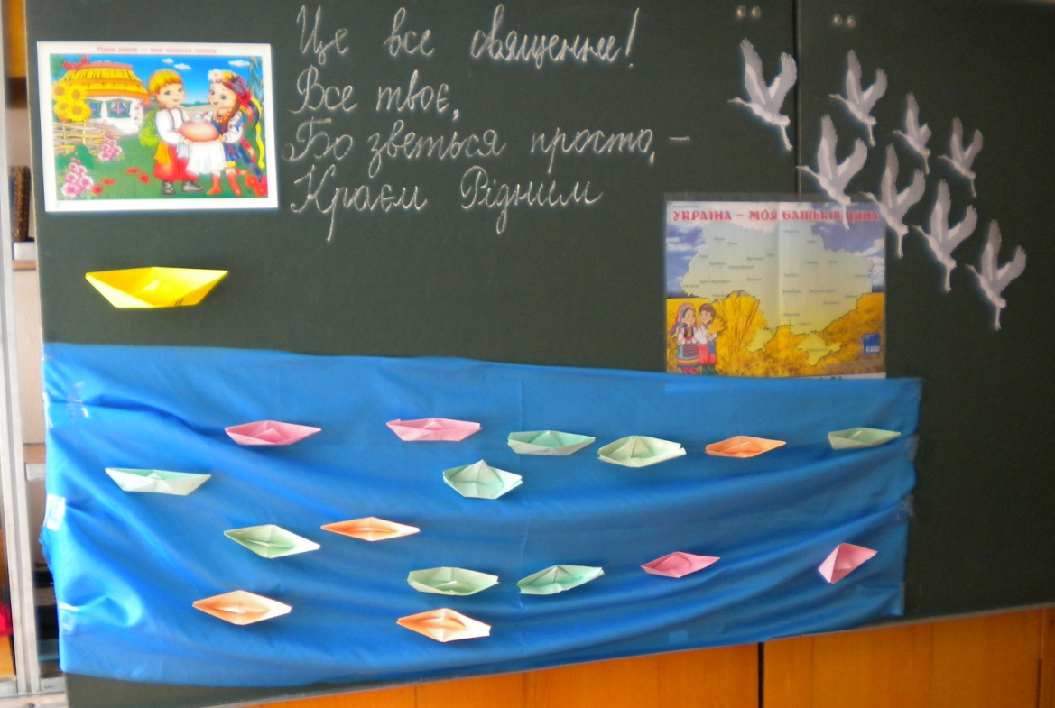
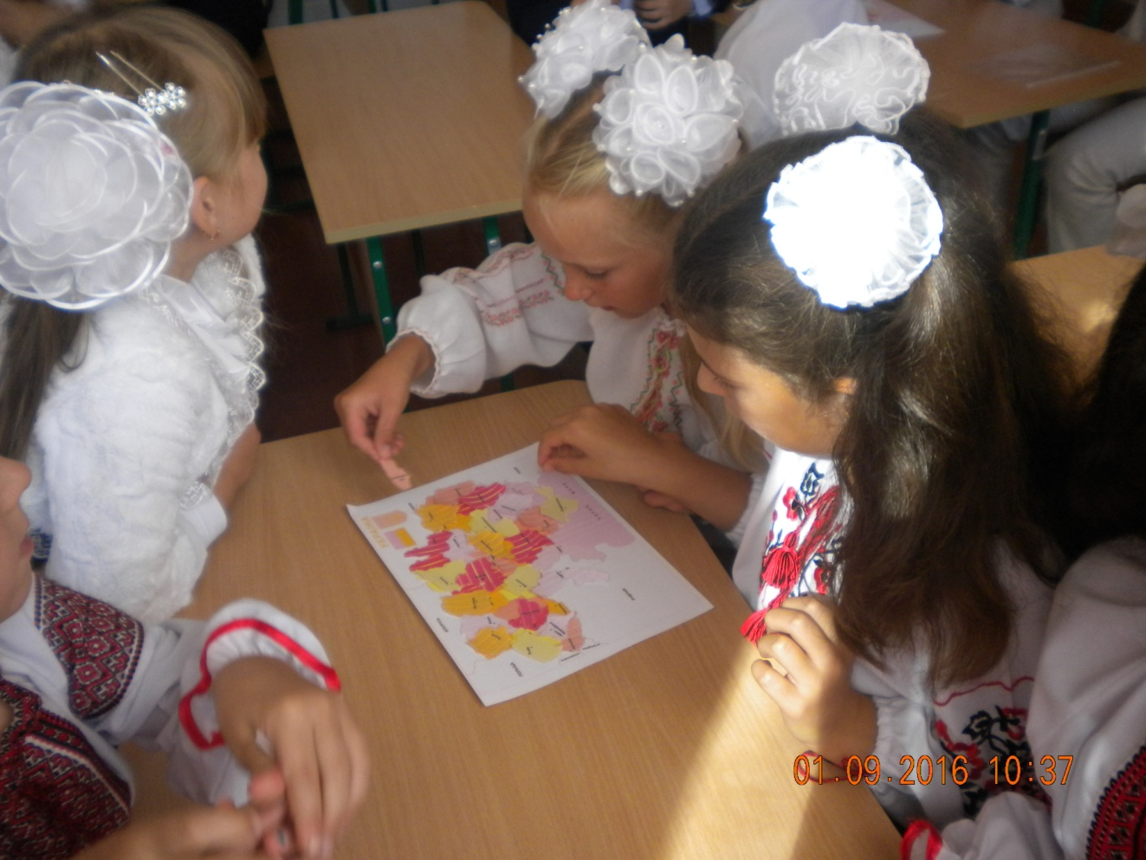
« Україна – єдина країна»

Slide 11
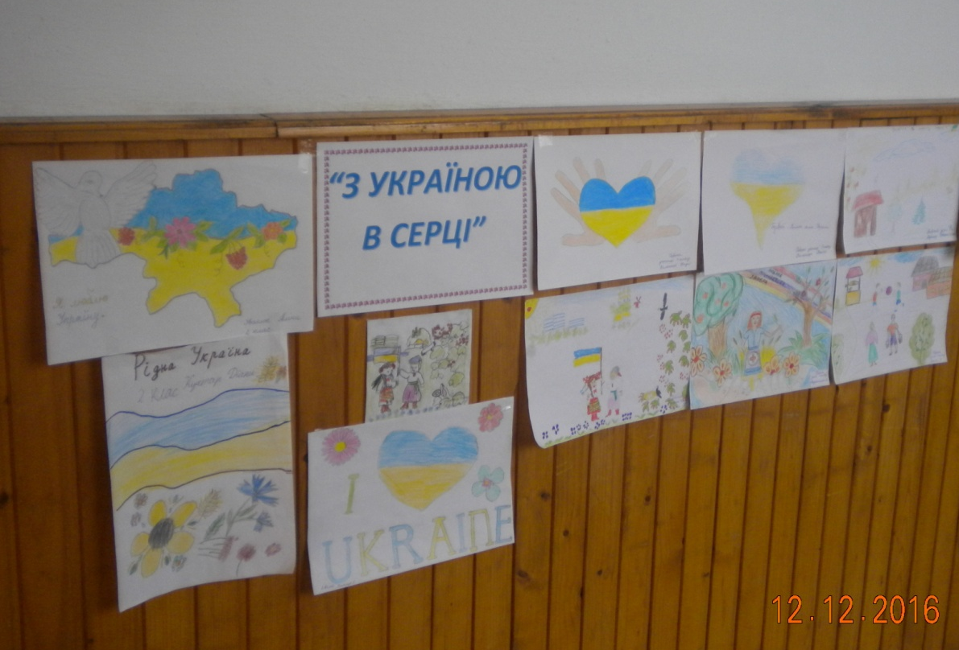
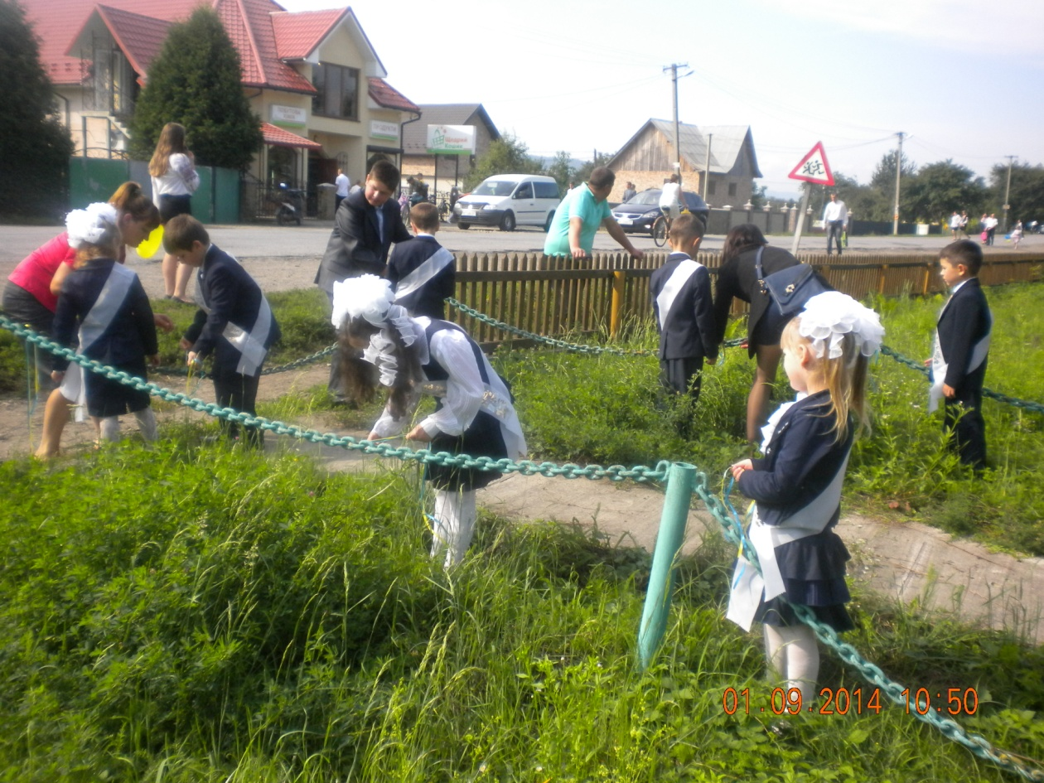
Діти єднають Україну

Slide 12
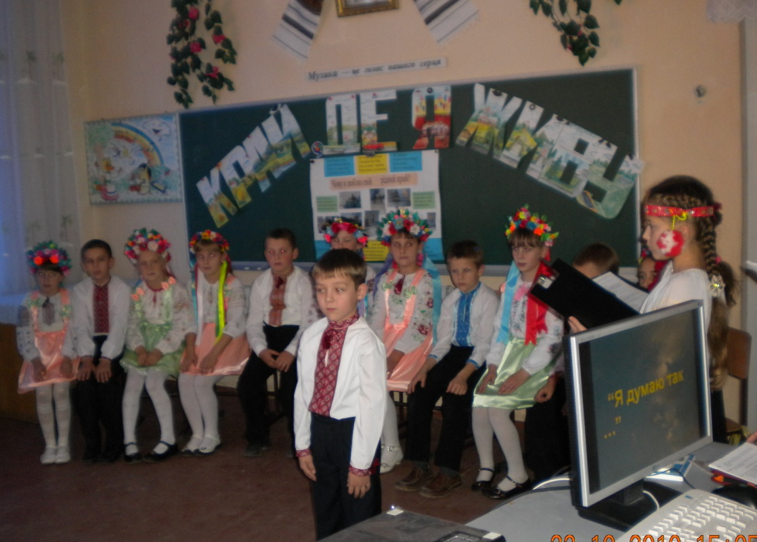
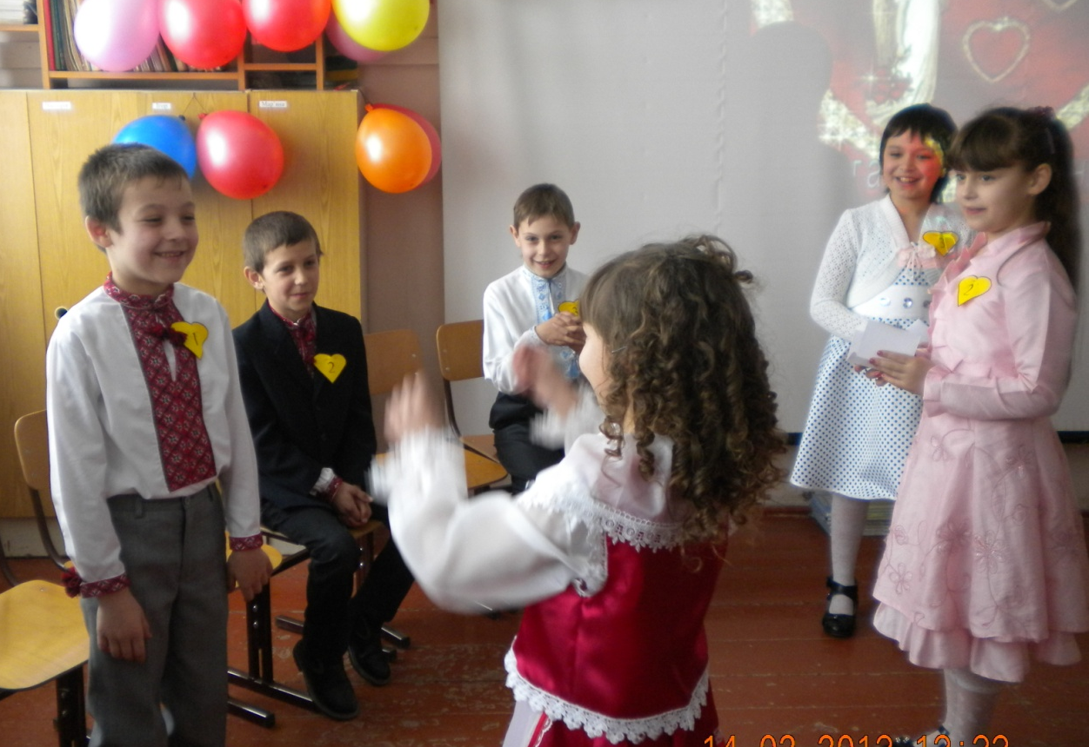
Край, де я живу

Slide 13
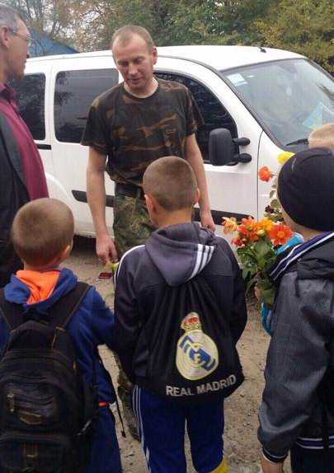
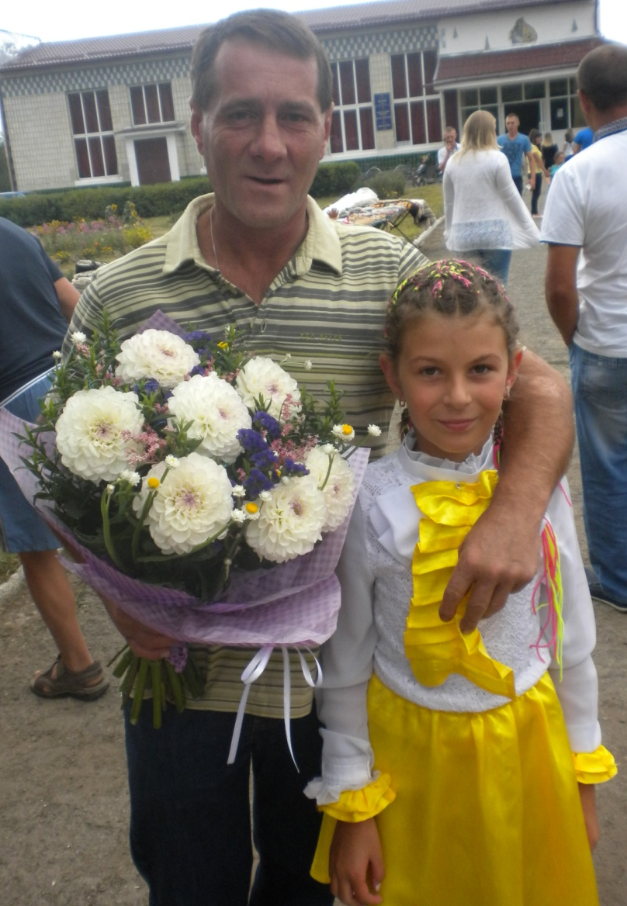
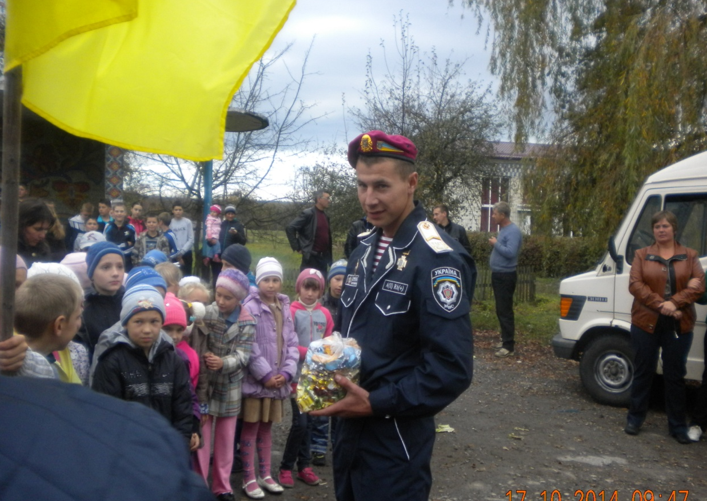
Зустріч воїнів АТО

Slide 14
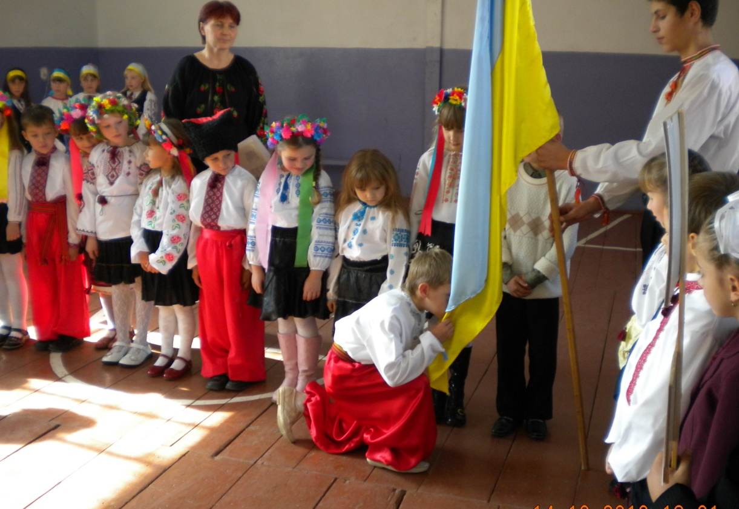
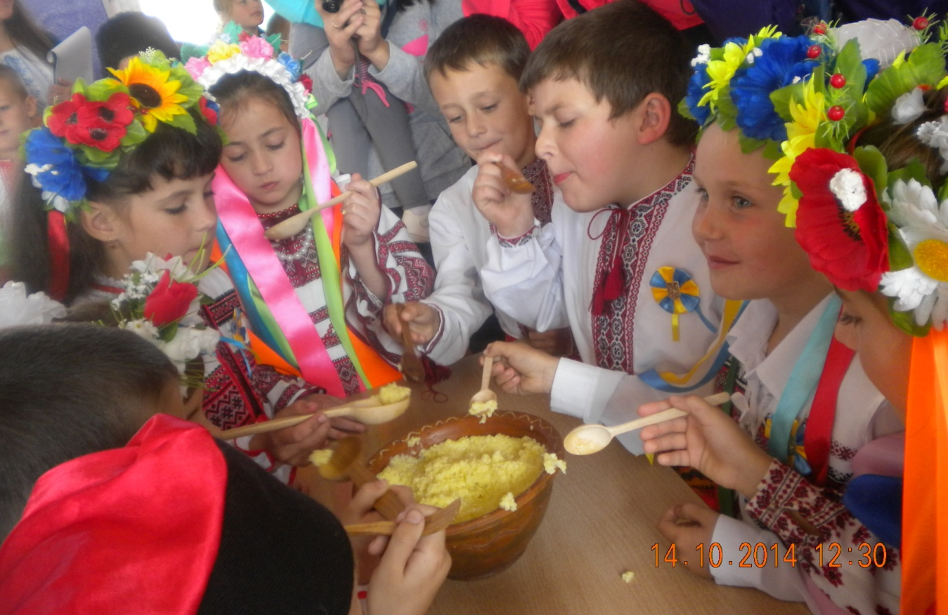
Ми роду козацького діти

Slide 15
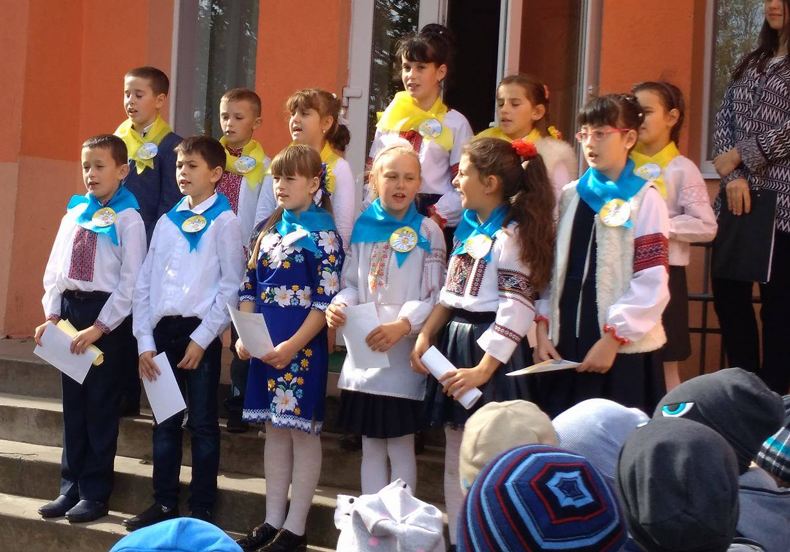
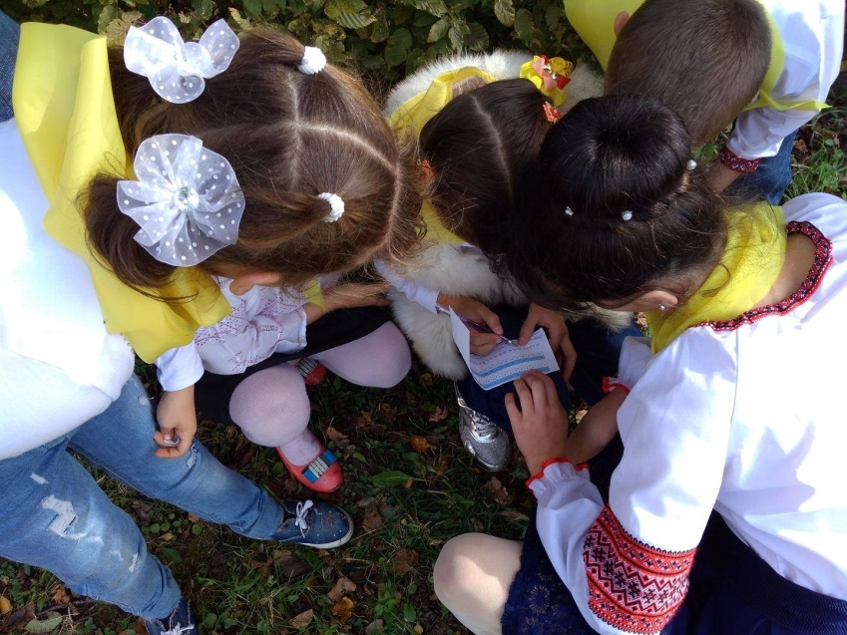
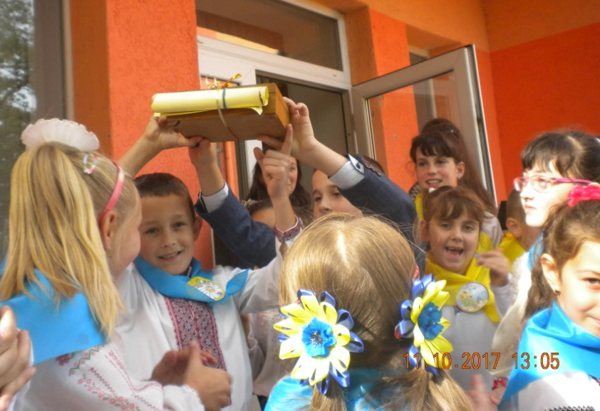
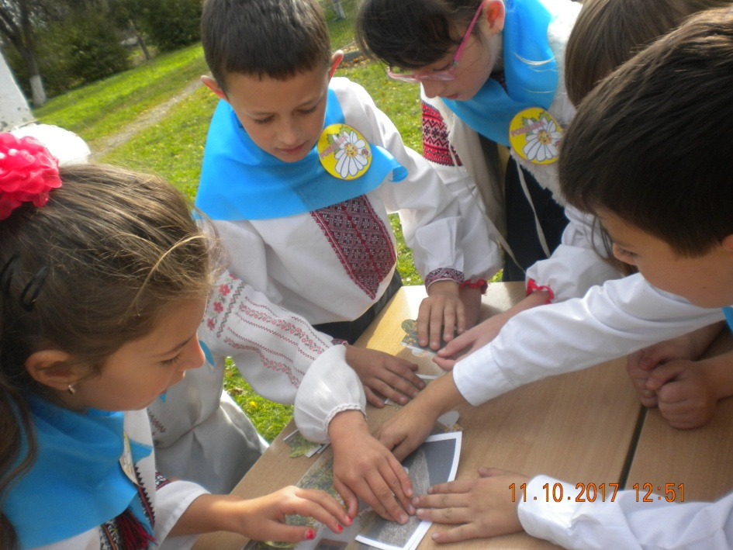
З Україною у серці (квест)

Slide 16
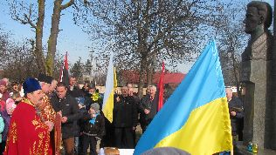
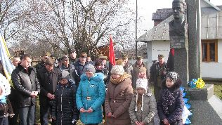
Жертовне служіння Україні

Slide 17
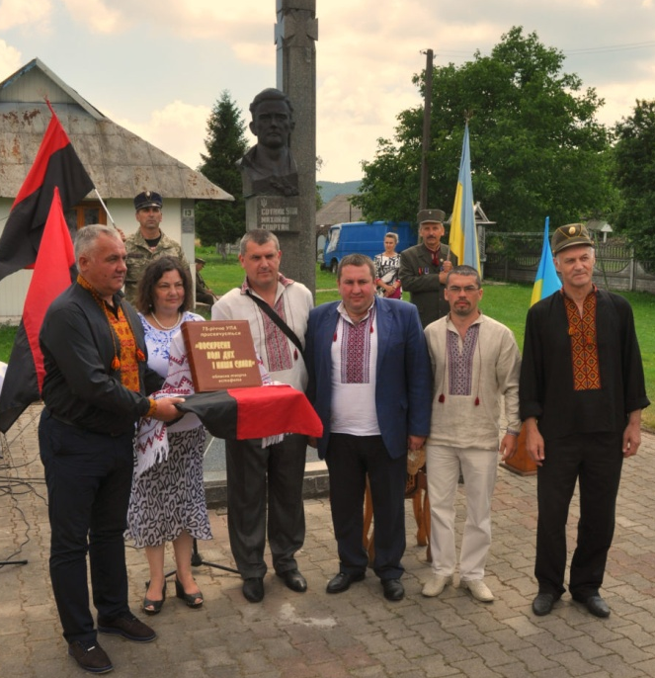
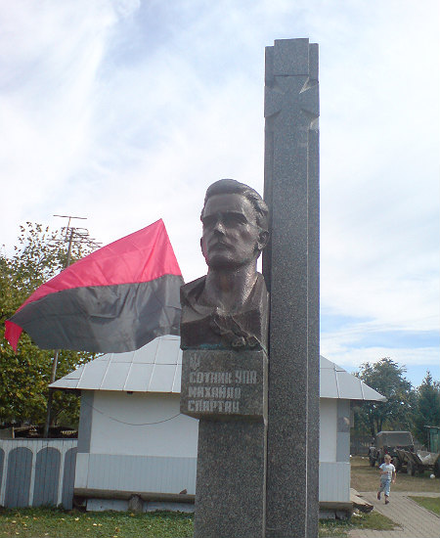
Рік УПА на Прикарпатті (до 75-річчя створення УПА)
Пам'ятник Михайлу Москалюку під псевдо “Спартан” в с. Іванівці
9 липня 2017 року громадськість Коломийщини
на межі районів при в’їзді в село Іванівці
зустрічала офіційну та мистецьку делегації Надвірнянського району
в рамках обласної творчої естафети «Воскресне волі дух і наша слава»,
яка приурочена 75-й річниці створення УПА

Slide 18
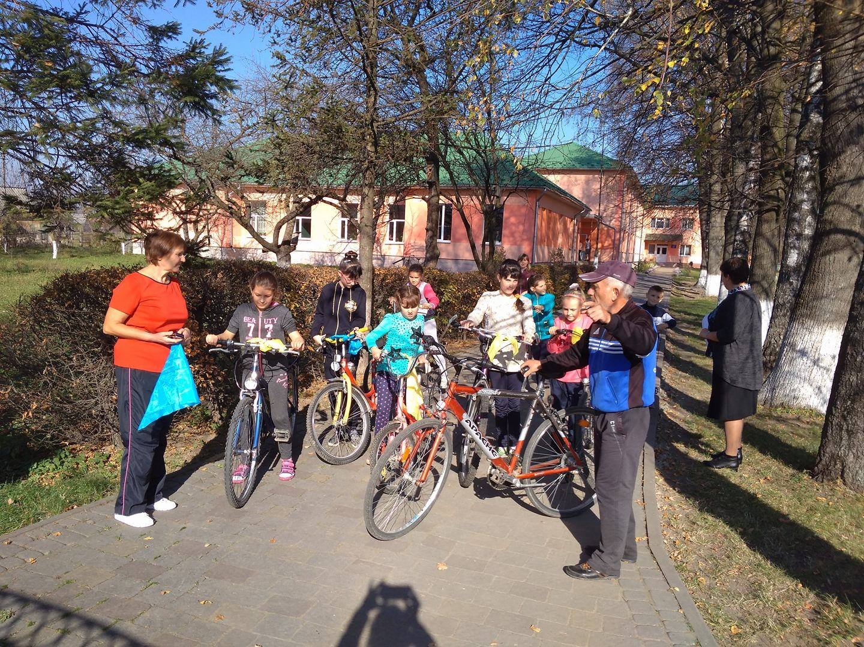
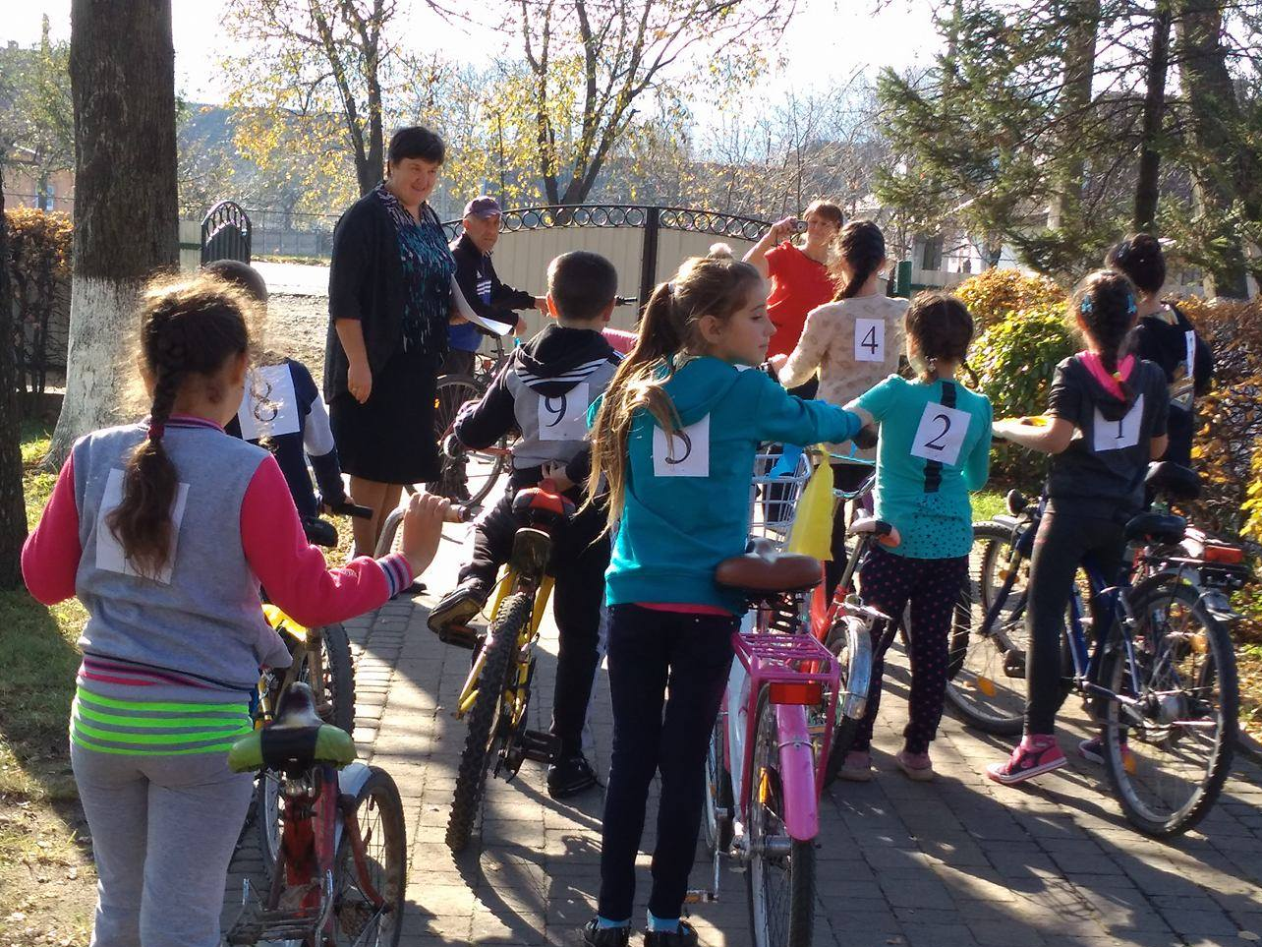
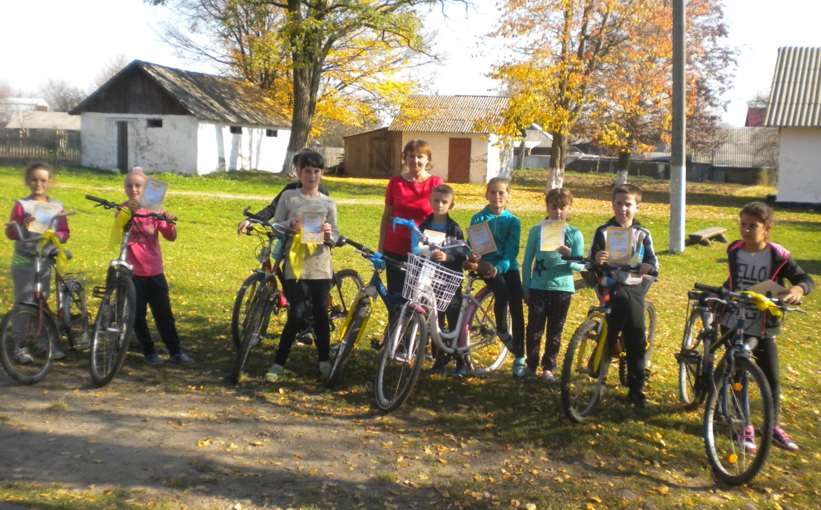
Велопробіг

Slide 19
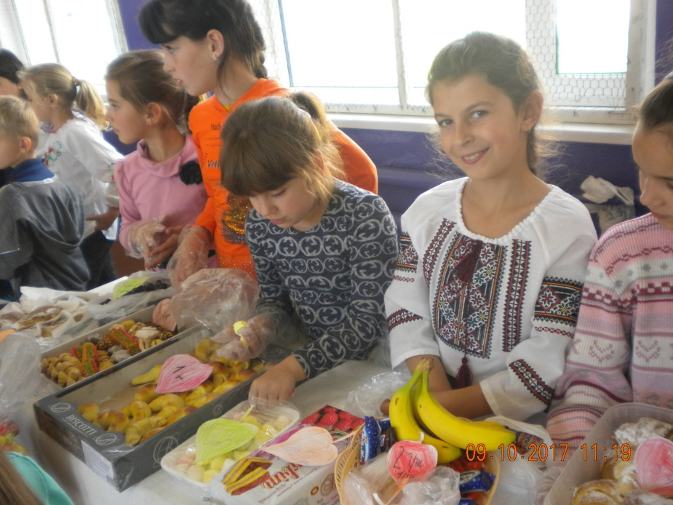
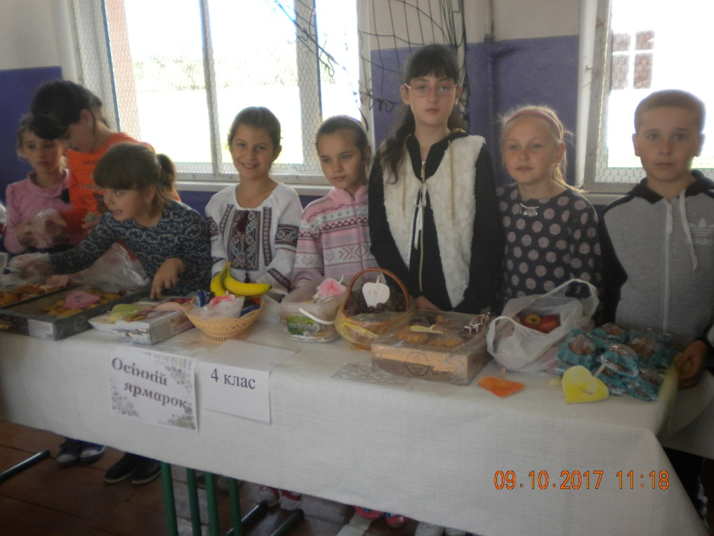
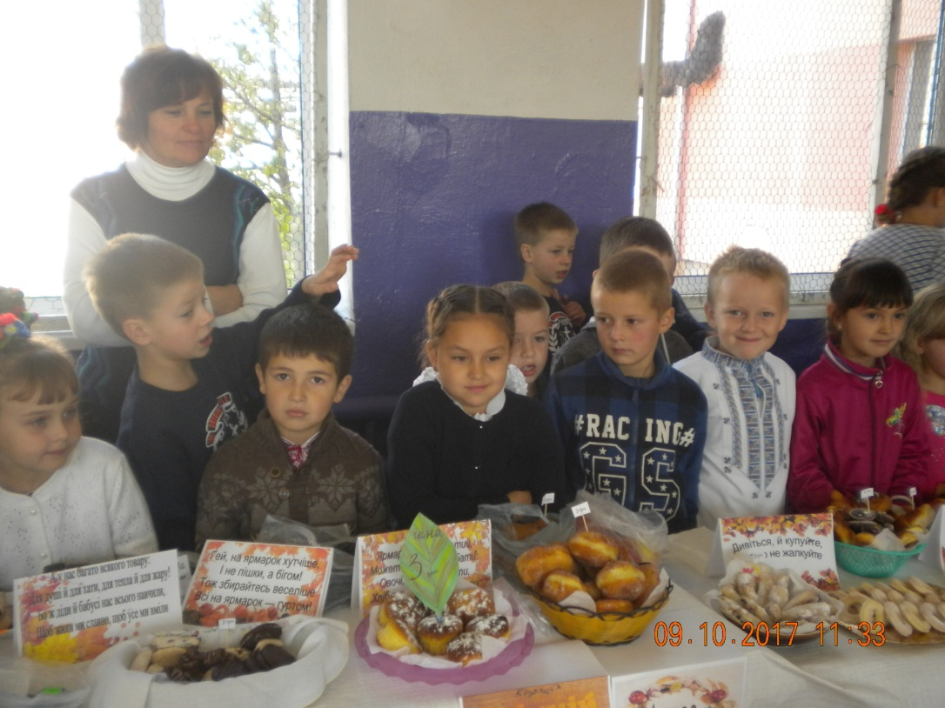
Осінній ярмарок

Slide 20
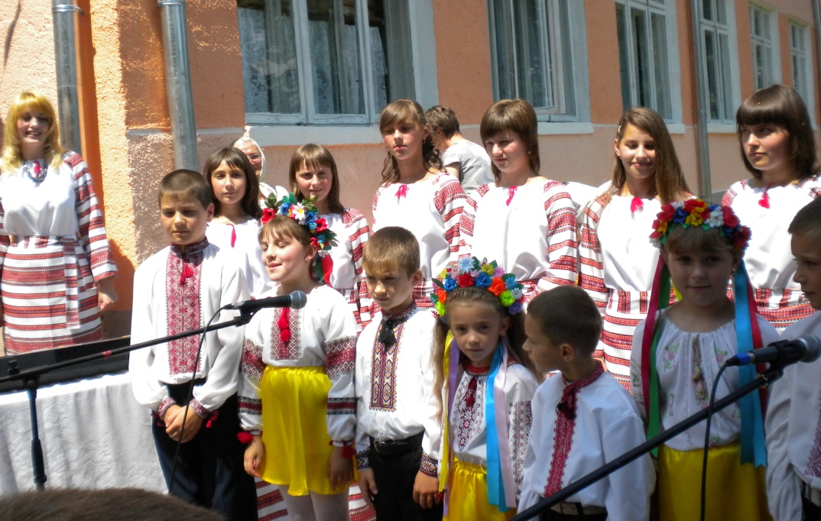
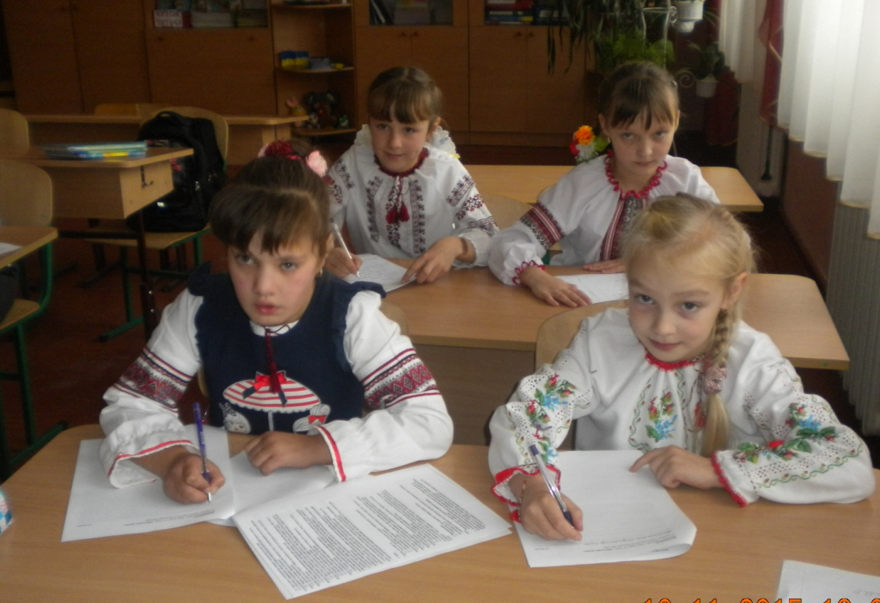
Мова моя калинова…

Slide 21
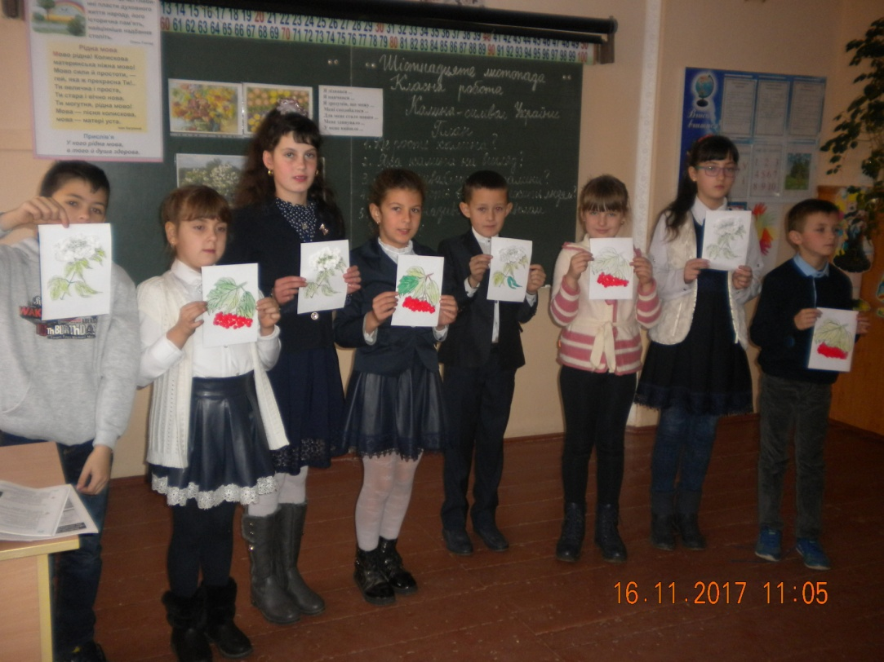
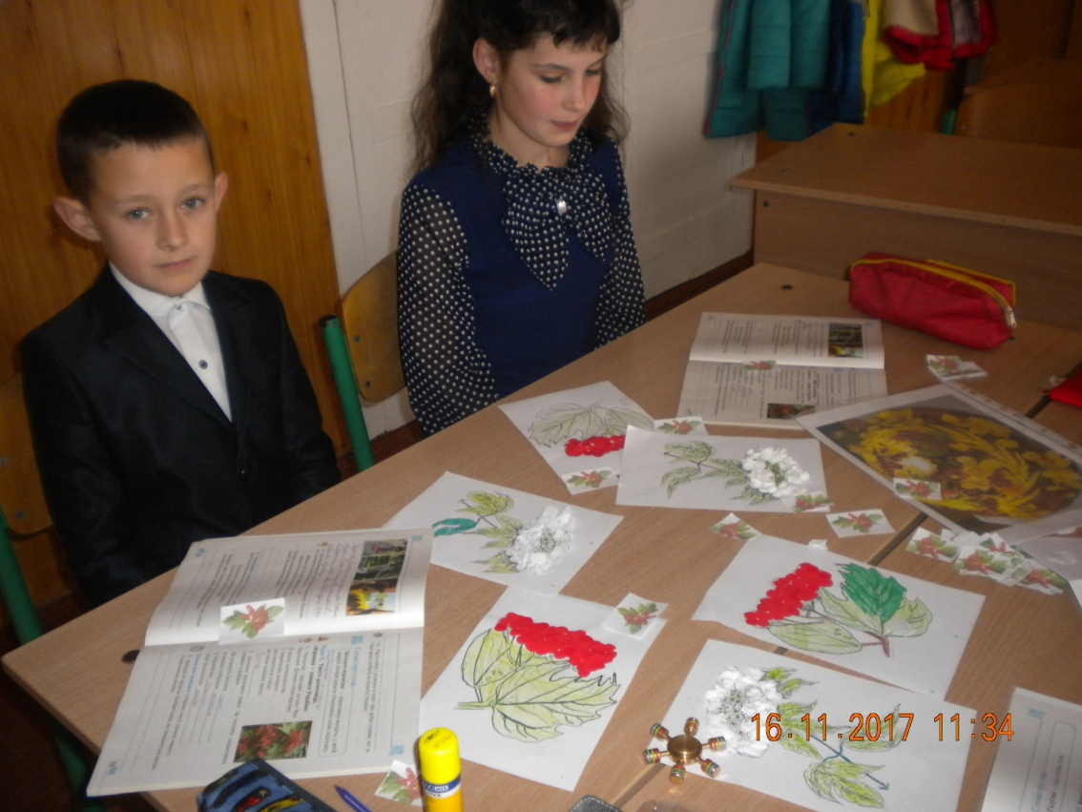
Калина – символ України

Slide 22
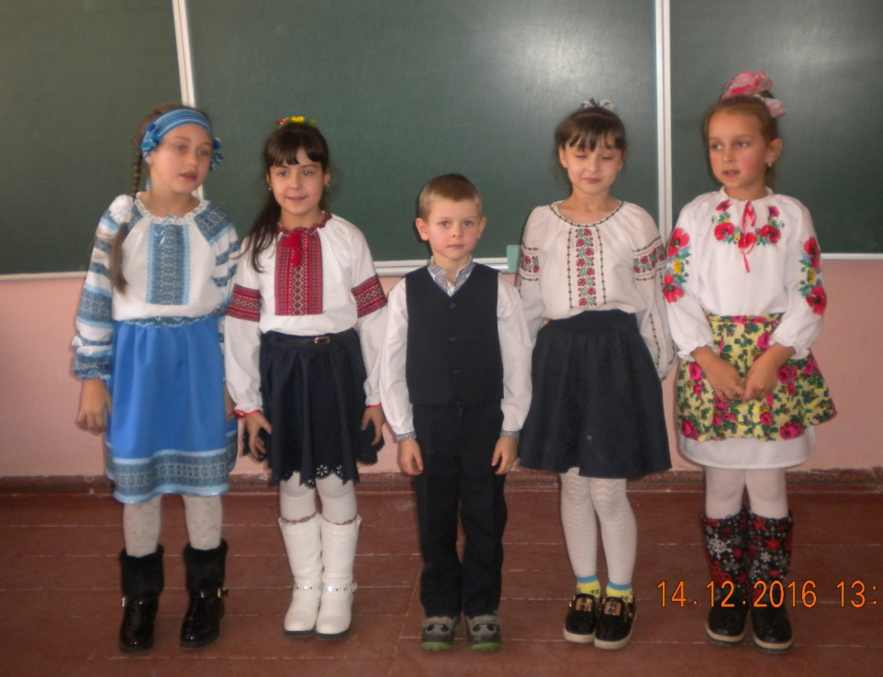
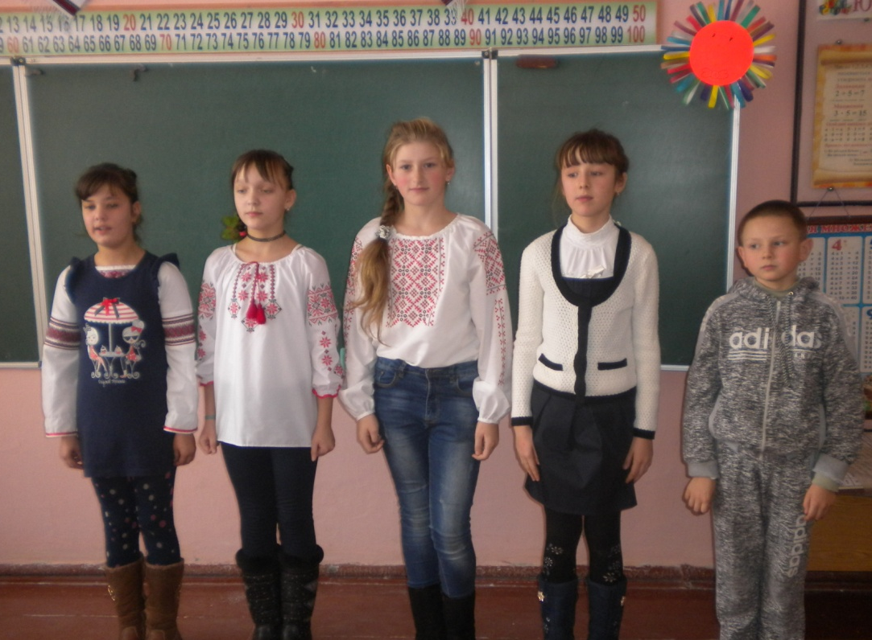
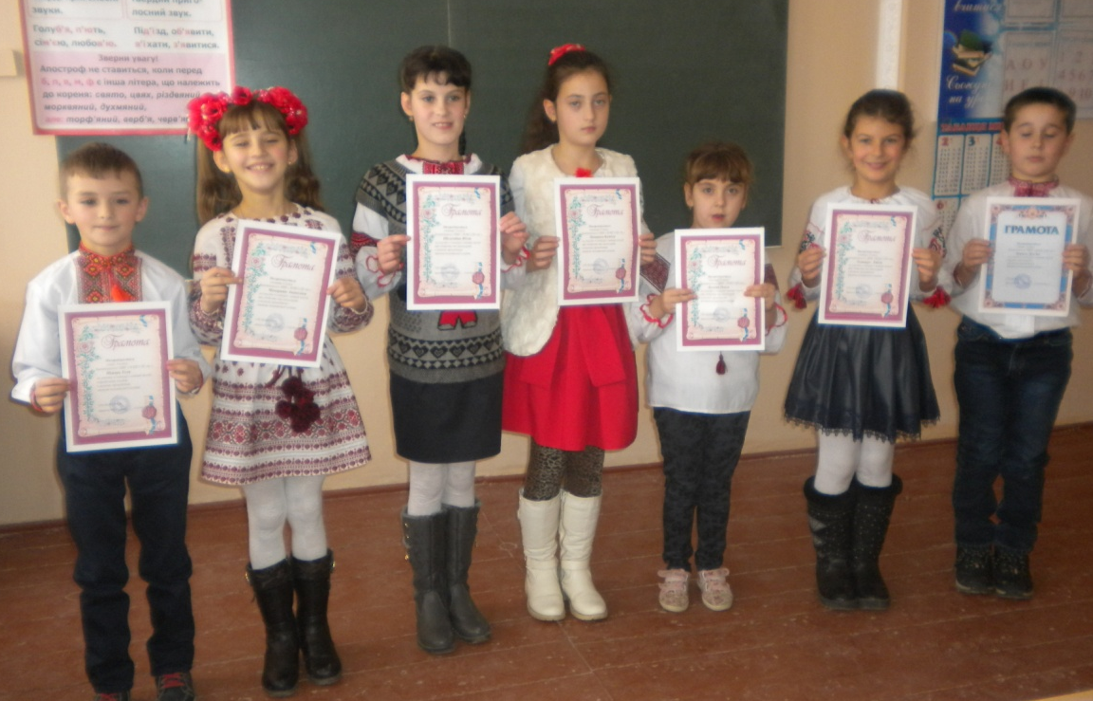
Художні читання

Slide 23
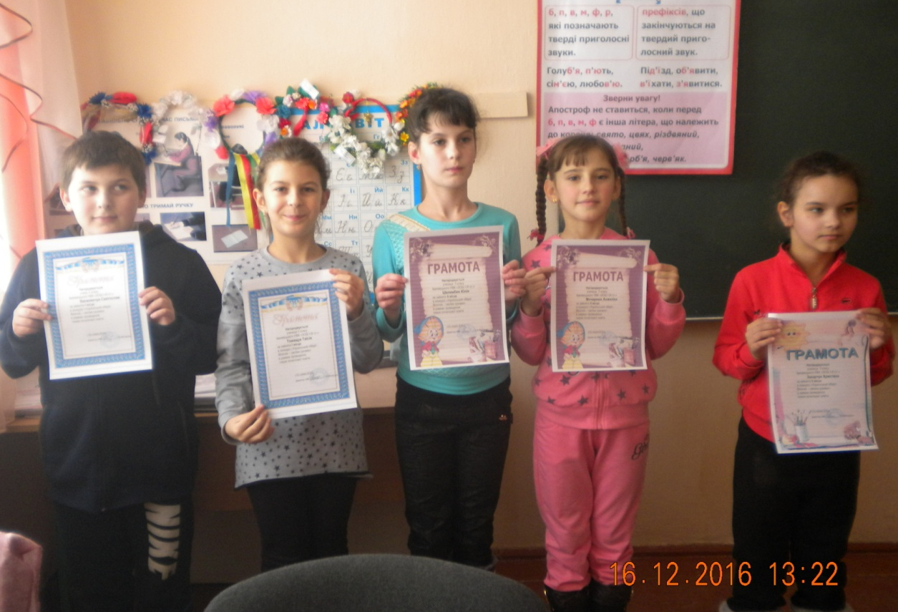
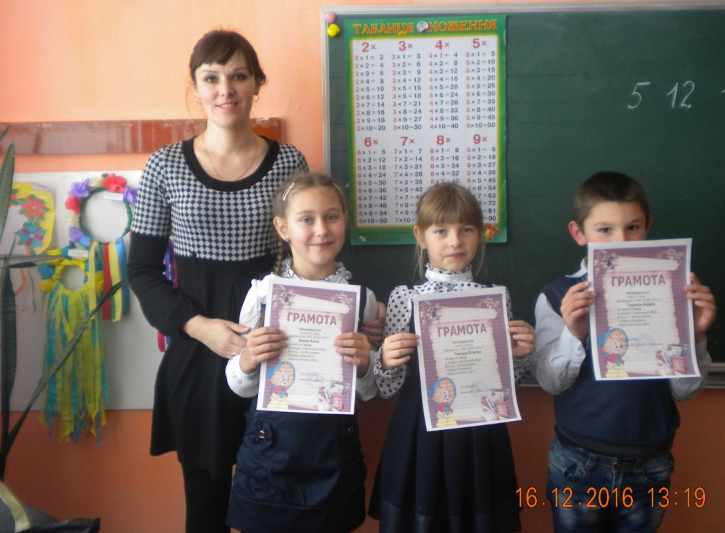
Конкурс українського віночка

Slide 24
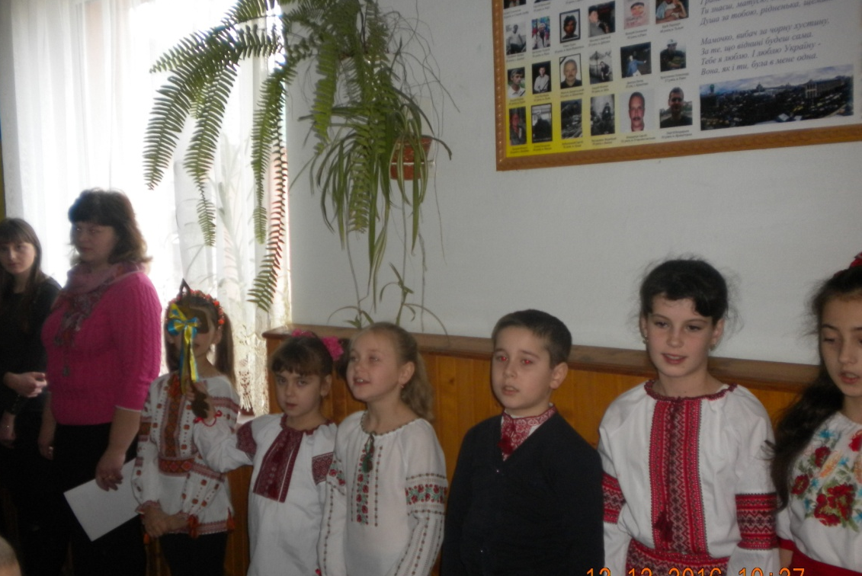
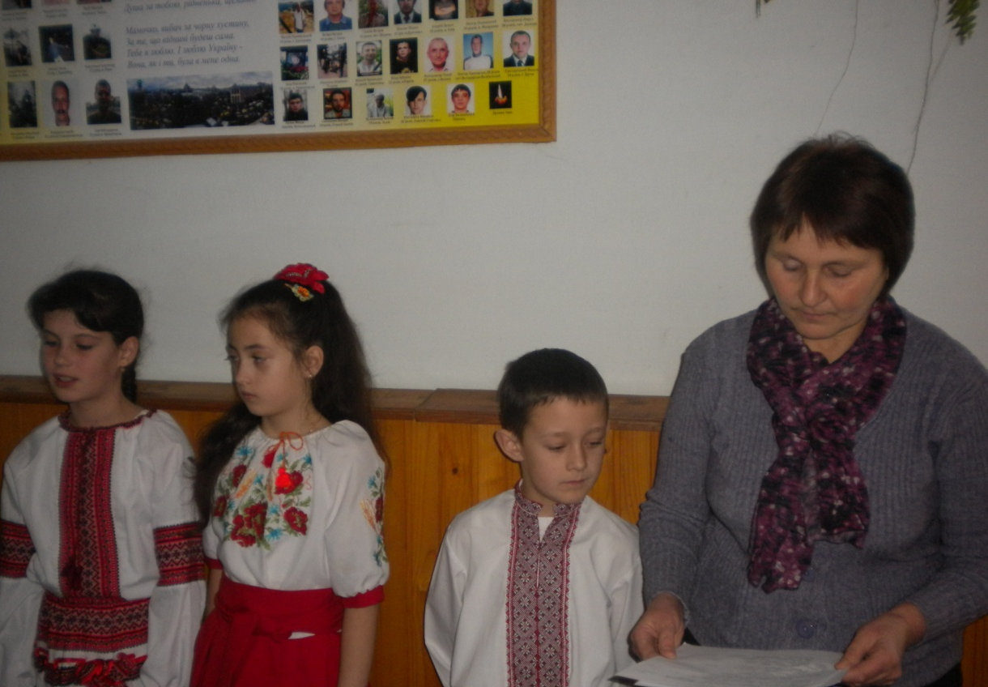
Пам'яті Небесної Сотні присвячується

Slide 25
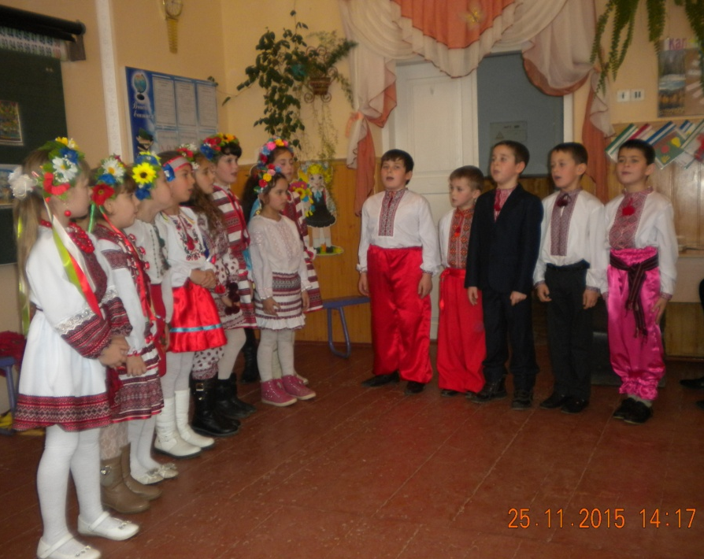
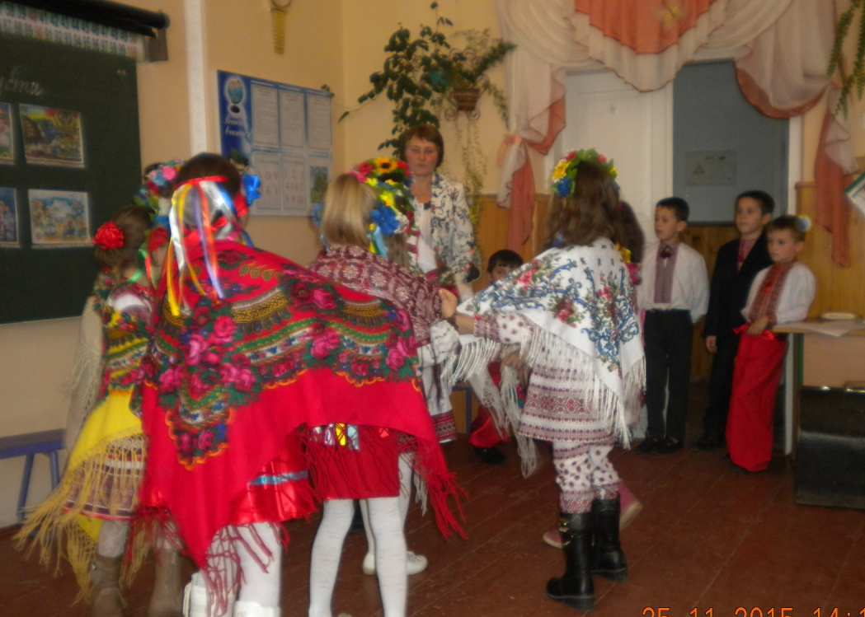
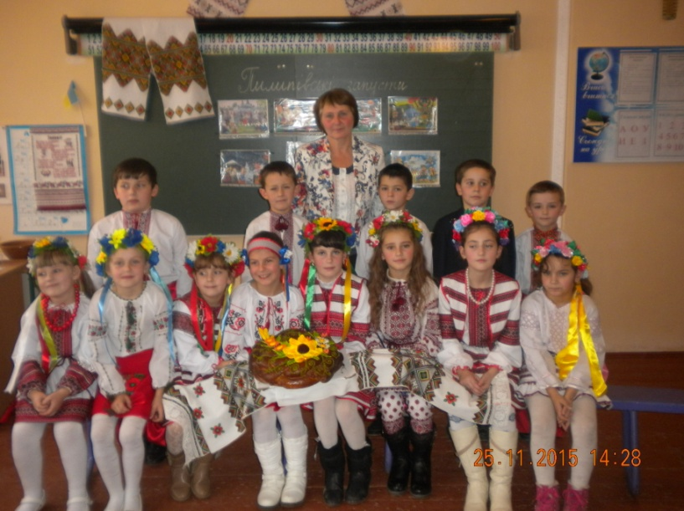
Пилипівські запусти

Slide 26
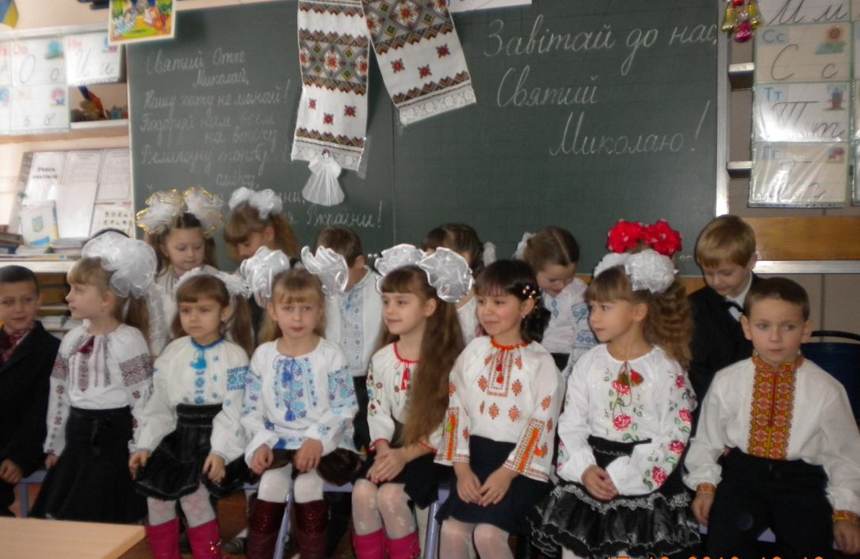
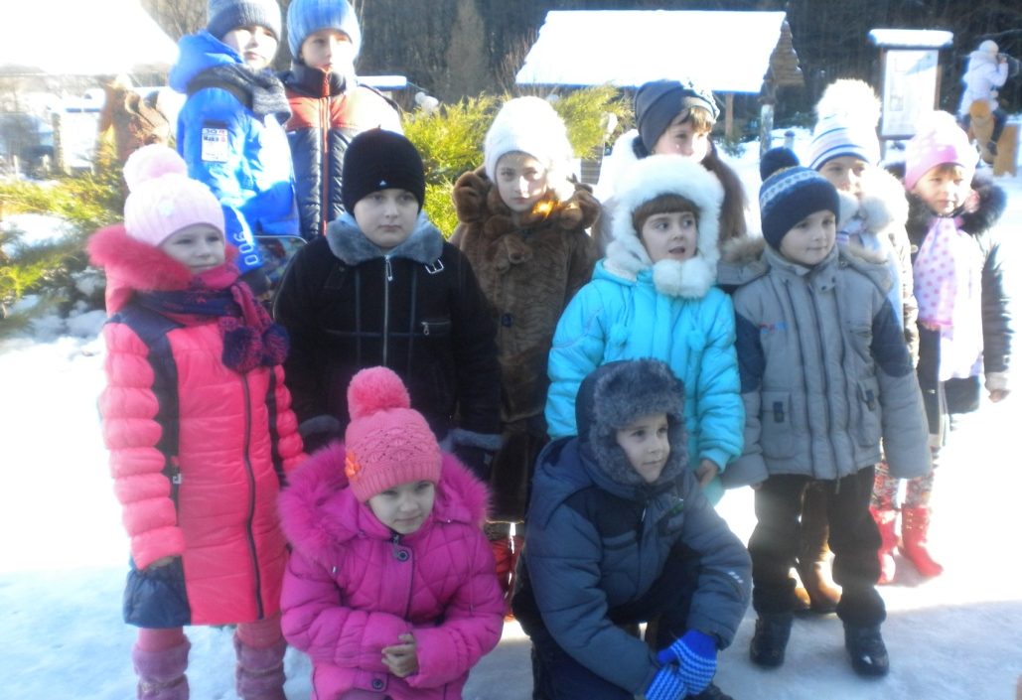
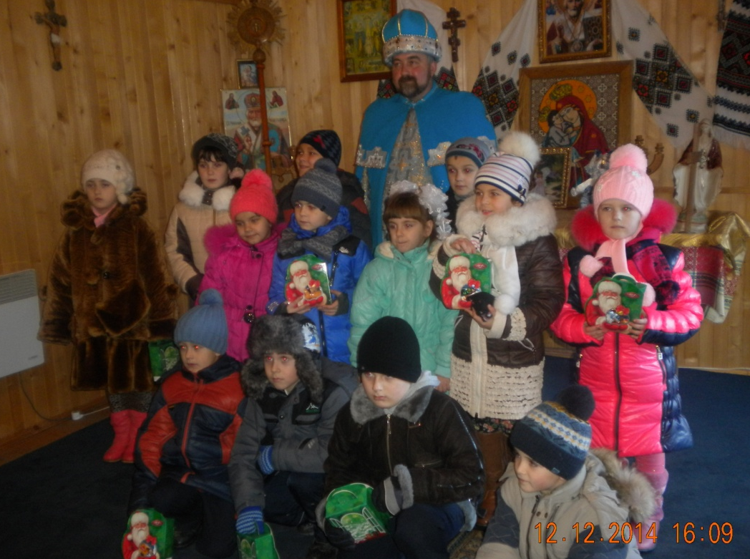
На гостину до Миколая

Slide 27
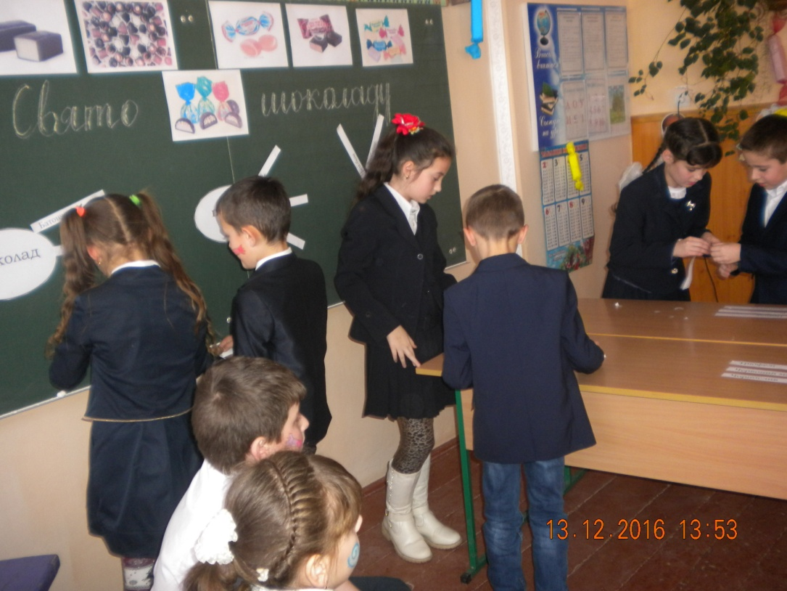
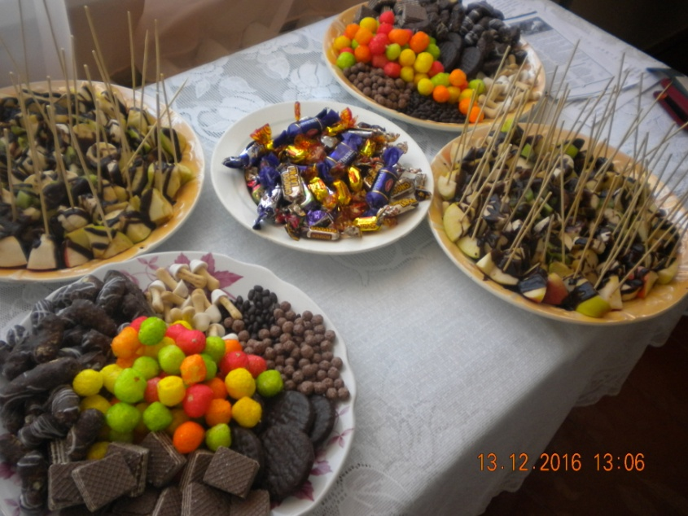
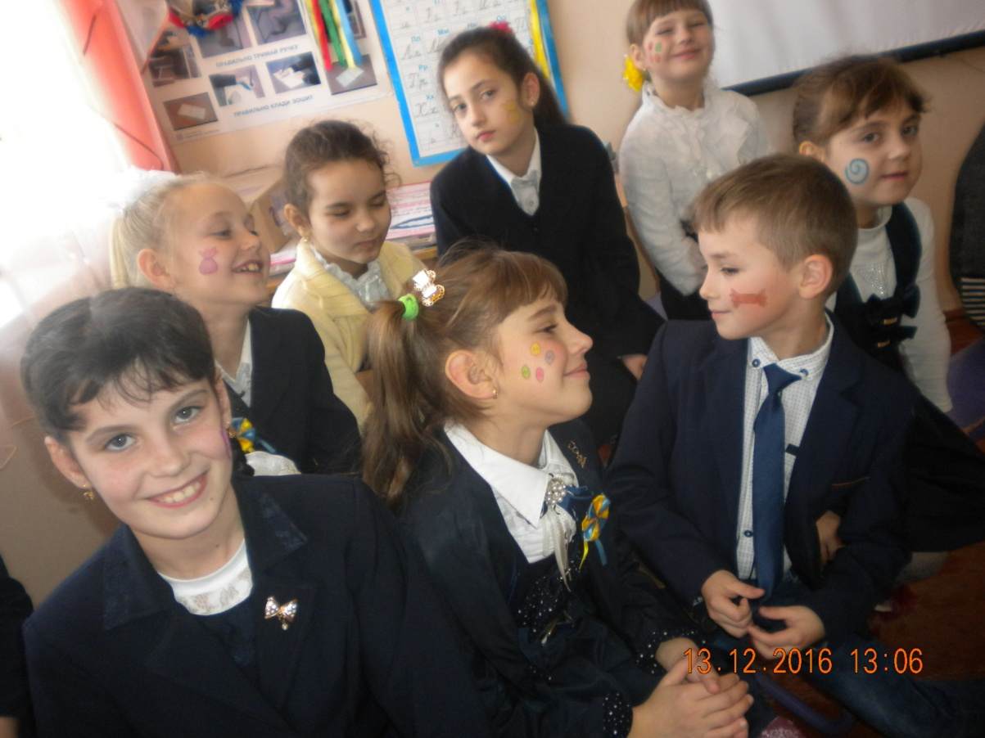
Свято шоколаду

Slide 28
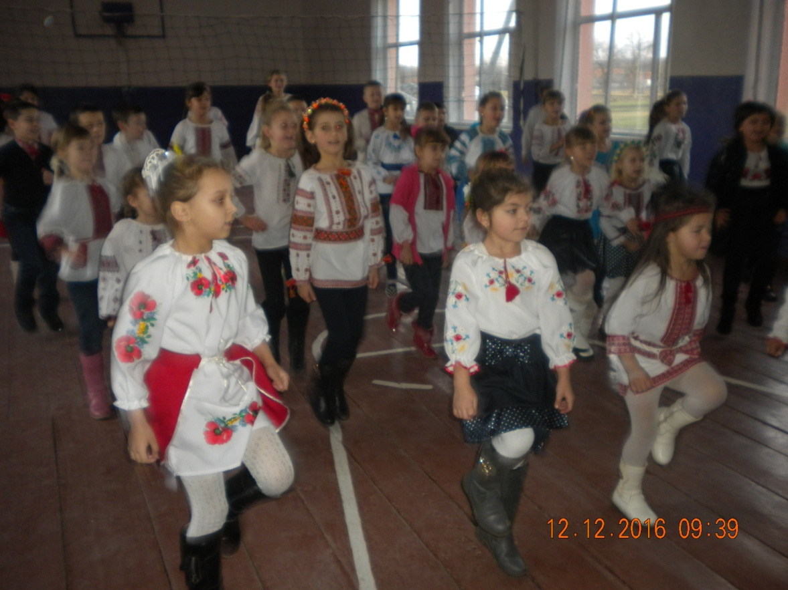
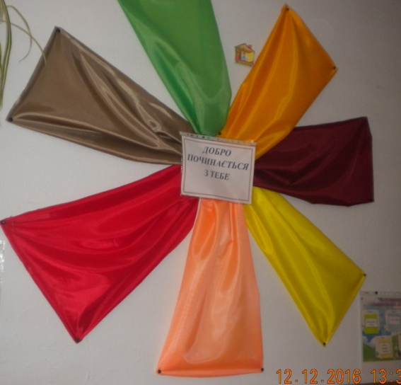
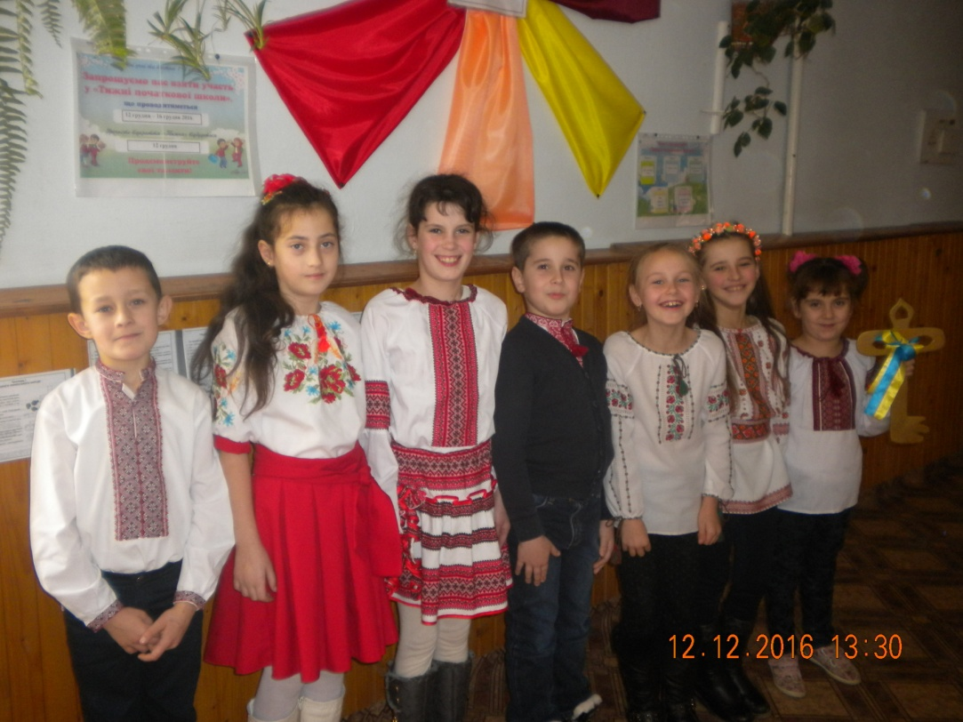
Добро починається з тебе (флешмоб)

Slide 29
Збережи лісову красуню

Slide 30
Коляда, коляда…

Slide 31
Розколяда

Slide 32
З турботою до пташини

Slide 33
Майстер-клас “Вареники-хваленики”

Slide 34
Майстер-клас (подарунок для друга)

Slide 35
Парад вишиванок

Slide 36
Гаївки

Slide 37
Прийди до мене, милий Ісусе…

Slide 38
Знай, люби, бережи

Slide 39
На гостину до вересня флешмоб “Ми - за мир”

Slide 40
На гостину до жовтня (день яблука)

Slide 41
На гостину до листопада

Slide 42
Стежками рідного краю

Slide 46
А ми бажаєм вам добра…

Slide 47
Дякую за увагу 08.12.2017

